Slide 1
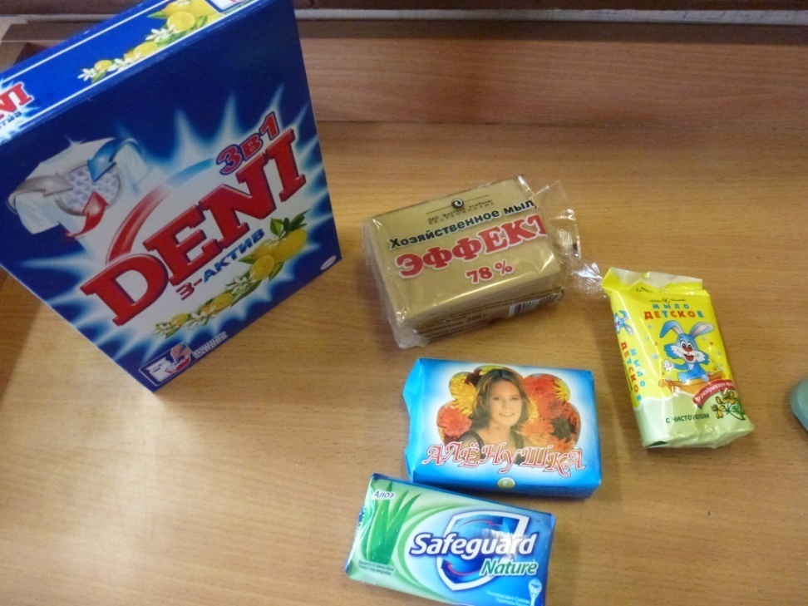
МБОУ Лестранхозовская СОШ
«Физическая тайна мыла»
Выполнила: ученица 10класса Тайник Т.В
Руководитель: учитель физики
Щекочихина А.А

Slide 2

Актуальность
Тему данной работы я выбрала не случайно. Моя будущая профессия связана с медициной, а в медицине очень важна стерильность. Одно из средств стерильности и является мыло и моющие средства

Slide 3
.
Цель моей работы: изучить физические свойства мылообразующего вещества , провести их сравнительный анализ на промышленных и самостоятельно изготовленном образцах
Задачи моего исследования:
Рассмотреть историю мыловарения и появления моющих средств;
Изучить состав и принцип действия синтетических моющих средств;
Рассмотреть понятие поверхностного натяжения;
Сварить мыло в домашних условиях ;
Провести опыты и измерить поверхностное натяжение различных синтетических моющих средств полученных в промышленности и в домашних условиях;

Slide 4
Методы работы
анализ источников информации, изготовление своих образцов (мыла), проведение эксперимента, составление таблиц и диаграмм

Slide 5

История создания мыла
Слово «soap» (мыло) произошло от названия древнеримской горы Sapo. Согласно легенде на этой горе совершались жертвоприношения богам. Зола костра смешивалась с сожженным животным жиром и дождями смывалась в реку Тибр. Женщины, стиравшие белье на берегу, обратили внимание на то, что использование этой смесь, лучше отстирывает одежду. Позже ее стали использовать и для мытья тела. Со временем слово «sapo» перешло в другие языки: из него образовались итальянское «sapone», французское «savon» и английское «soap». Производство мыла получило широкое распространение в Риме. Во время раскопок Помпеи археологи нашли мыловарню с кусками готового мыла. Но это не помешало еще долгое время использовать глину, щелок, бамбуковую муку, ячменную закваску, пензу.

Slide 6
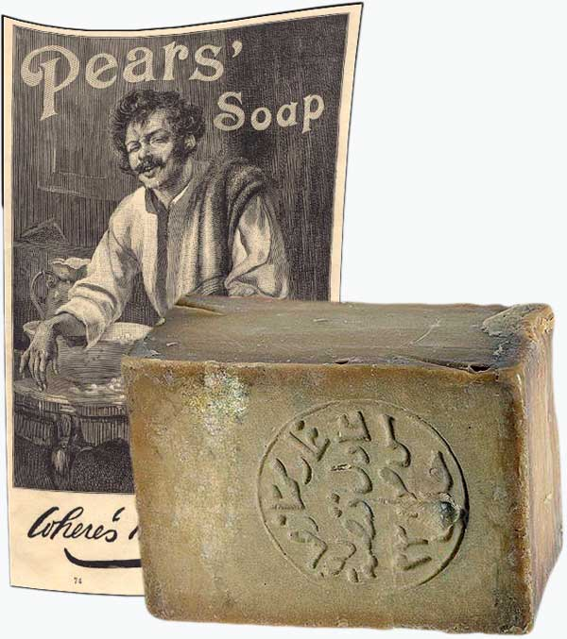
Состав и принцип действия синтетических моющих средств
Любое моющее средство должно обладать двойной функцией: способностью взаимодействовать с загрязняющим веществом (чаще всего жиром) и переводить его в воду или водный раствор. Для этого молекула моющего средства должна иметь гидрофобную (водоотталкивающую) и гидрофильную (любящую удерживать воду) части.

Slide 7
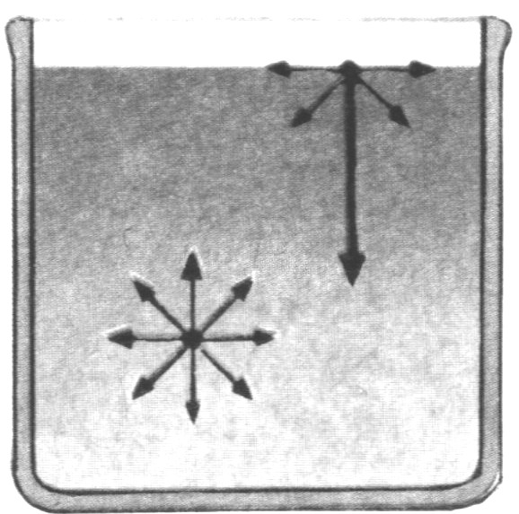
Поверхностное натяжение
Молекулы жидкости, например воды, удерживаются вместе силами притяжения. Эти силы тянут верхние молекулы внутрь, и поверхность жидкости изгибается. Этот эффект называемый поверхностным натяжением
Пове́рхностное натяже́ние — термодинамическая характеристика поверхности раздела двух находящихся в равновесии фаз, определяемая работой обратимого изотермокинетического образования единицы площади этой поверхности раздела при условии, что температура, объём системы и химические потенциалы всех компонентов в обеих фазах остаются постоянными

Slide 8
Поверхностное натяжение имеет двойной физический смысл
Энергетическое (термодинамическое) определение: поверхностное натяжение — это удельная работа увеличения поверхности при её растяжении при условии постоянства температуры.
Силовое (механическое) определение: поверхностное натяжение — это сила, действующая на единицу длины линии, которая ограничивает поверхность жидкости.

Slide 9
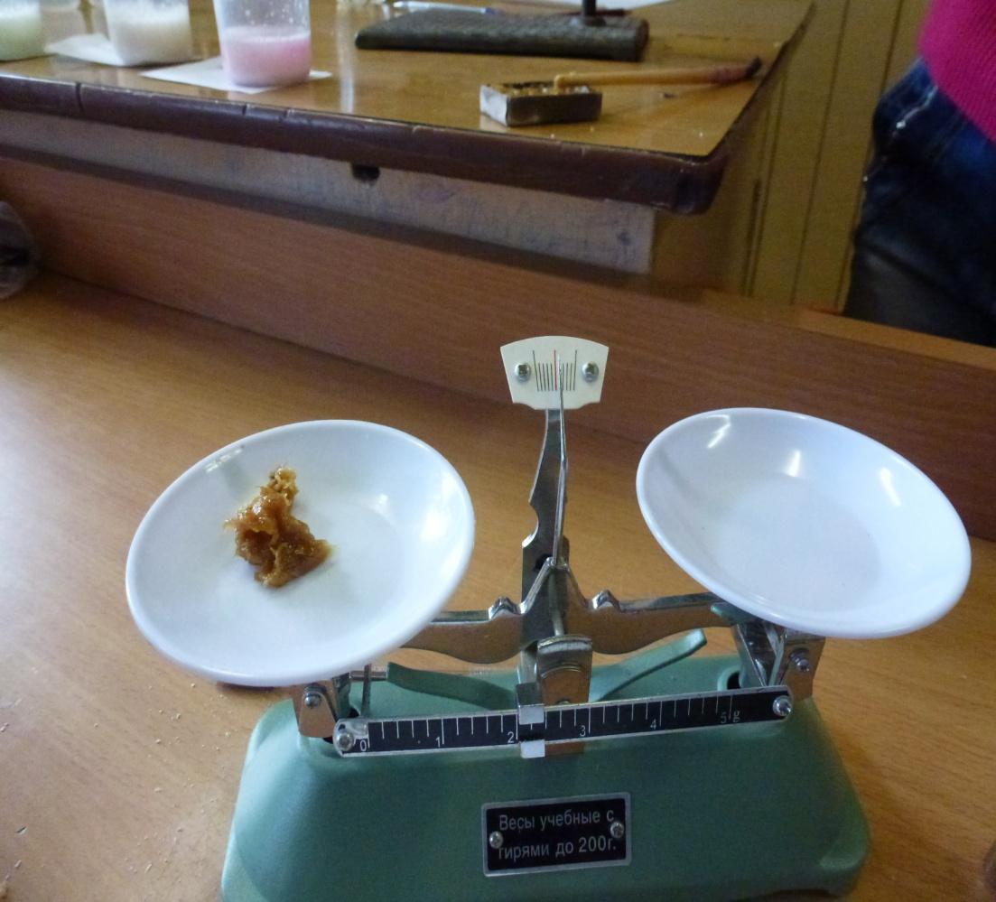
Изготовление мыла
Нальем в чашку растительного масла, насыпаем немного соды и нагреем смесь на спиртовке так, чтобы масло закипело. Продолжая нагрев, понемногу добавляем еще соды. Примерно через час (в течение нескольких минут) приливаем к смеси по каплям сильно соленую воду
Измерение массы
изготовленного мыла «Anna»

Slide 10
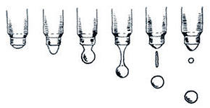
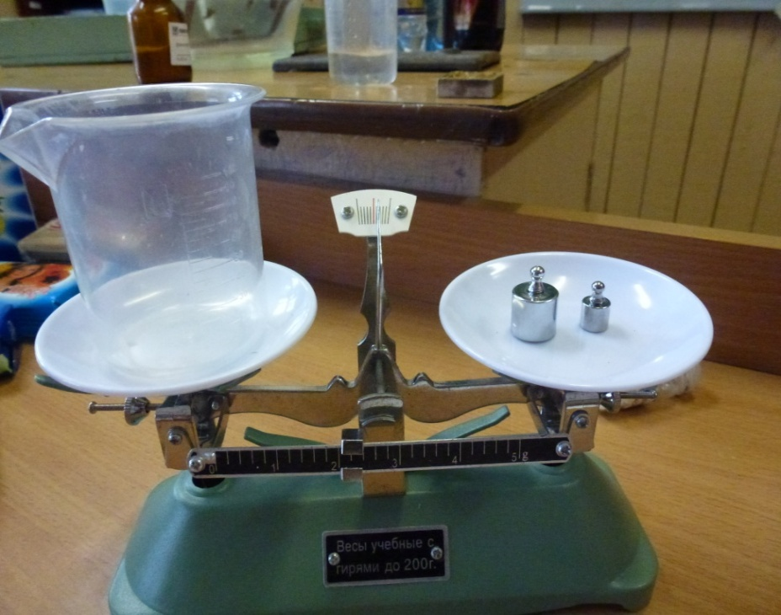
Измерение коэффициента поверхностного натяжения методом отрыва капель
При отрыве капли от пипетки ее вес равен силе поверхностного натяжения: F=m_{o}*g, где m_{o} – масса 1 капли. C другой стороны F= σ*l, где l-длина окружности отверстия пипетки и l= π*D.
Тогда σ*π*D=М*g/N, где N- число капель.
Вычислить коэффициент поверхностного натяжения по формуле
σ= М*g/(π*D* N)
g=9,8 м/с², π=3,14, D=2,2*10⁻³ м

Slide 11
Ход работы:
Алгоритм измерения коэффициента поверхностного натяжения раствора СМС
1. Подготовка оборудования, получение растворов (для жидких средств– разведение водой с объемной долей моющего средства 50%; для мыла – разведение водой натертого мыла с массовой долей мыла 4%).
2. Измерение диаметра D отверстия пипетки, массы пустого стакана.
3. В пустой стакан накапать пипеткой 20 капель раствора, взвесить его и вычислить массу M жидкости в стакане.
4. При отрыве капли от ее вес равен силе поверхностного натяжения: F=m_{o}*g, где m_{o} – масса 1 капли. C другой стороны F= σ*l, где l-длина окружности отверстия l= π*D.
Тогда σ*π*D=М*g/N, где N- число капель.
Вычислить коэффициент поверхностного натяжения по формуле
σ= М*g/(π*D* N)
g=9,8 м/с², π=3,14, D=2,2*10⁻³ м

Slide 12
Результаты исследования
Название средства | Примерная цена за 500мл, руб. | Объемная доля средства в растворе, % | Масса жидкости M, г | Коэффициент σ, мН/м
Чистая вода | - | - | 1,07 | 75,898
Sorti | 37 | 50 | 0,60 | 42,559
Прогресс | 23 | 50 | 0,92 | 62,258
AOS | 62 | 50 | 0,84 | 59,583
Fairy | 73 | 50 | 0,52 | 36,885
Название средства | Примерная цена, руб. | Массовая доля средства в растворе, % | Масса жидкости M, г | Коэффициент σ, мН/м
Детское | 16 | 4 | 0,93 | 65,967
Аленушка | 20 | 4 | 1,00 | 70,932
Safeguard | 36 | 4 | 0,97 | 68,804
Хозяйственное | 19 | 4 | 0,69 | 48,943
«Anna» |  | 4 | 0,70 | 49,653

Slide 13
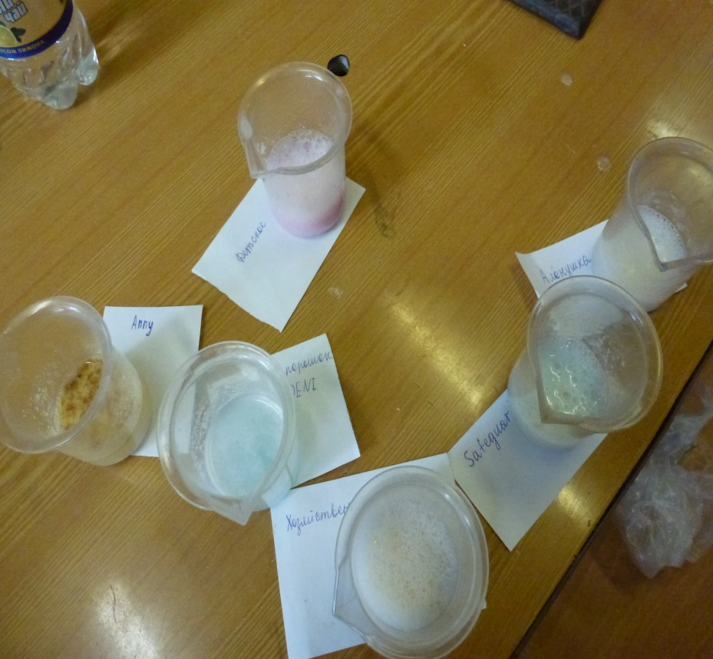
Вывод:
чем меньше коэффициент поверхностного натяжения раствора, тем оно будет лучше проникать между зазорами вещества, испытывающего действие мыла. Рассчитав поверхностное натяжение каждого экземпляра можно сказать, что использовать для стирки белья желательно экземпляр под номерами 1 и 4, то есть «Детское» и «Хозяйственное» мыла. При малом коэффициенте поверхностного натяжения они лучше проникают между зазорами нитей. Хорошее соотношение цена-качество. Изготовленное мыло по результатам близко к хозяйственному. Не оправдывают свою цену Аленушка и Safeguard– они незначительно увеличили способность воды удалять загрязнения.

Slide 14
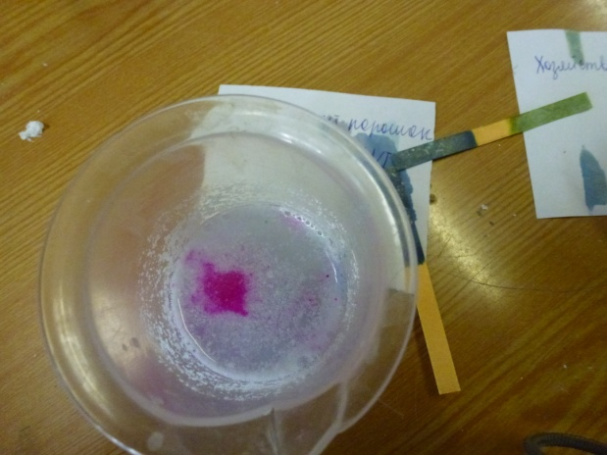
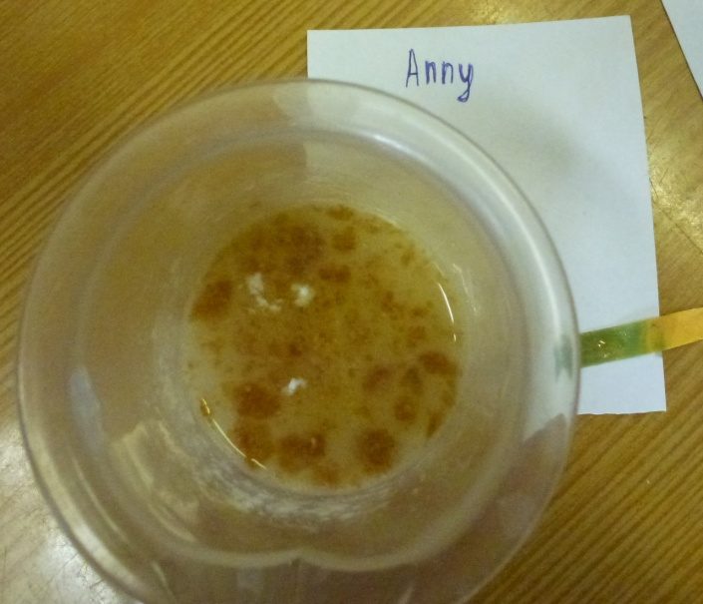
Исследование кислотно-щелочного баланса мыльного раствора
Цель: Определить кислотно-щелочной баланс образцов.
Оборудование: образцы моющих средств, фенолфталеин, индикаторная бумага

Slide 15
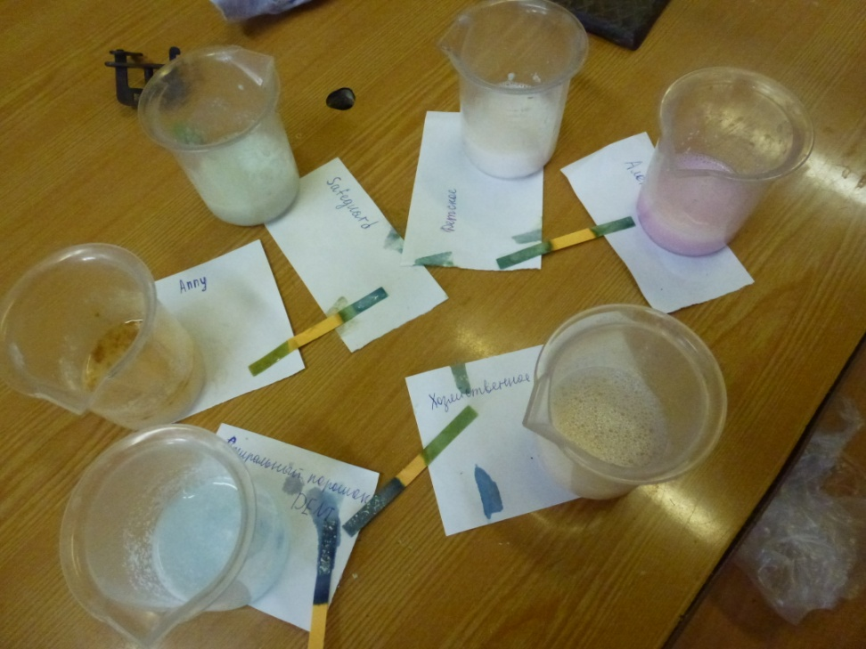
Название средства | Уровень рH (0-12) | Нейтральная среда имеет pH = 7, кислая среда при pH < 7 щелочная среда при pH > 7.
детское | 8 | щелочная
Аленушка | 8 | щелочная
Safeguard | 9 | щелочная
Хозяйственное | 7 | нейтральная
«Anna» | 7 | нейтральная
Стиральный порошок Deni | 12 | щелочная

Slide 16
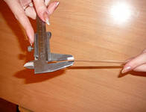
«Исследовав физическую тайну мыла» узнала физические свойства, которые позволят оценить эффект его использования
научилась извлекать информацию с бумажных носителей – книг, электронных – дисков, интернета, критично ее оценивать с точки зрения научности. При проведении эксперимента мне пришлось научиться пользоваться измерительным прибором – штангенциркулем
умение анализировать имеющие факты, умение сопоставлять и прогнозировать, умение находить пути решения возникающих ситуаций – все это приходит с опытом, с практикой. Чтобы приобрести все эти навыки и снова получить удовлетворение от своих маленьких открытий, даже если они уже известны, я постараюсь продолжить обучение в ВУЗе на факультете биотехнологии.

